Slide 1
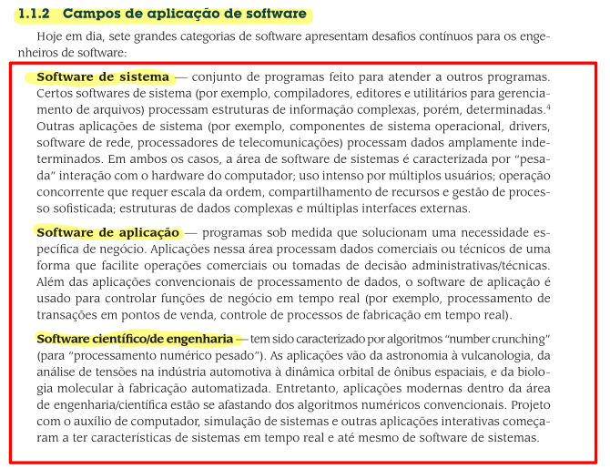
Engenharia de Software – Capitulo 1

Slide 2
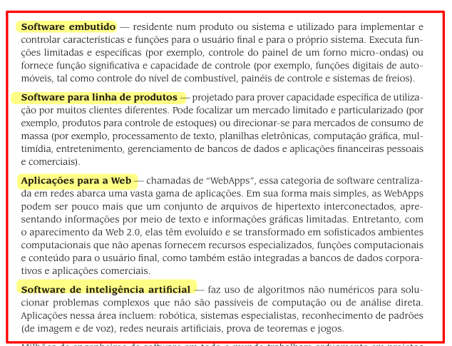
Engenharia de Software – Capitulo 1

Slide 3
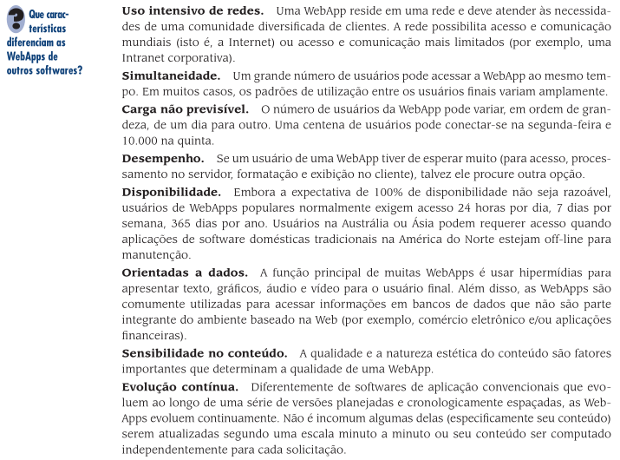
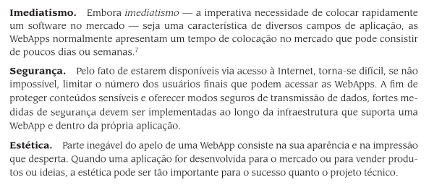
Engenharia de Software – Capitulo 1 – Caracteristicas de WebApps que se diferenciam de outros softwares

